Slide 1
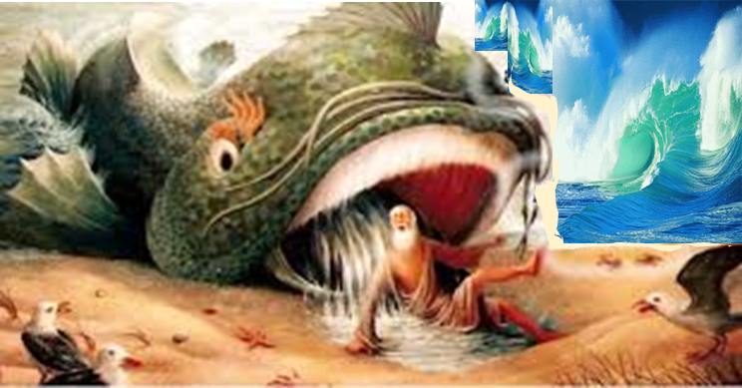
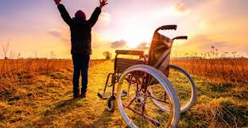
I MIRACOLI DEI VANGELI
4_il militare intelligente

Slide 2
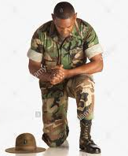
Mat 8.5-13
Introduzione
Il centurione non era ebreo: era romano.
era legionario: faceva la guerra a pagamento,
eppure Gesù NON gli dice che deve cambiare mestiere!!!
aveva sentito parlare di Gesù
era molto religioso: aveva costruito la sinagoga – Lc 7.4-5
era umile: “io non sono degno”
aveva Fede vera: credeva veramente alla Parola di Gesù; voleva solo una parola!!!

Slide 3
Considerazioni: la potenza della «Parola», simbolo di Gesù
cosa c’è voluto per creare la luce? – Una parola - Gn 1.2-3;
cosa c’è voluto per creare gli universi?
– Una parola. Sal 33.9
cosa c’è voluto per creare gli animali? – Una parola
Per la creazione di tutto c’è voluta una parola: solo l’uomo fu fatto con le mani!!!
Dio non ha bisogno di dire molte parole: se c’è la fede, basta una parola – basta la «Parola»-!

Slide 4
ES →Mentre era seduto su un gradino, Giovanni osservò che tanta gente correva in una direzione…
Incuriosito la seguì e si trovò in piazza dove tutti cercavano di leggere un manifesto… e poi parlottavano commentando…
Il manifesto diceva: «il capo dello stato fa un’offerta strepitosa come segue:
un vestito con bottoni d’oro + l’assicurazione per ogni evenienza della vita
la garanzia per il soccorso immediato in ogni evenienza
il mantenimento assicurato: casa, lavoro, ecc. + un futuro certo e tranquillo»
Molti dicevano: “è una presa in giro” - Altri dicevano: “è una truffa”
Altri ancora: “ma può darsi anche che sia vero, è il capo dello stato!”
Il manifesto dettava anche le condizioni per avere quelle cose:
andare nell’ufficio del presidente e spogliarsi
rinunciare a tutto quello che si ha fino a quel momento: soldi, casa, famiglia, ecc.
impegnarsi a osservare ogni dettaglio della legge
Di nuovo, la gente faceva commenti…
Molti dicevano: “io non ci credo” - Altri dicevano: “bisogna vedere cosa chiederanno dopo!”
Altri ancora: “io non mi fido” - Altri ancora: “e se poi si rimangiano la promessa?”
Mentre tutti parlottano, Giovanni va nell’ufficio…: non c’è nessuno e si spoglia…
Appena si toglie l’ultimo indumento, dal soffitto cade giù un vestito con bottoni d’oro!
Giovanni lo indossa… e si sente ricco!
Poi cade sul pavimento un foglio con una penna: sono le condizioni che vanno firmate...
“rinuncia a tutto e impegnati, altrimenti riprendi i tuoi vestiti e vattene”…
Giovanni riflette e poi firma perché è già soddisfatto del vestito vero che indossa!
Appena firma si spalanca una porta e si vede una grande festa.
Poi gli viene dichiarata la prima richiesta: “vai fuori e invita gli altri mostrando il vestito”.
Giovanni va fuori e invita tutti dicendo “è tutto vero, venite!” → Gli altri lo vedono, ma non ci credono ugualmente e parlottano …
“Ci sarà qualche trucco di sotto, forse ti sei messo d’accordo per qualcosa”…
Sono passati molti anni e tutto si è avverato, ma Giovanni parla inascoltato: il manifesto è sempre lì e Giovanni testimonia, ma la gente resta incredula!

Slide 5
Riepilogo e conclusione
Gesù fa il miracolo, ma in più gli salva anche l’anima
e non gli chiede nemmeno di cambiare lavoro! Lc 3.14
Il militare ha sentito parlare di Gesù e si è interessato
è andato da Gesù: Lo ha cercato, si è impegnato
ha creduto convintamente in Gesù: non è stato superficiale o mediocre
ha chiesto l’intervento della «Parola»: non pretende di vedere!
Gesù gli dice “come hai creduto, sìati fatto”
Gesù dice una parola a ciascuno di noi, ma aspetta…
aspetta la nostra fede e aspetta la nostra ricerca
aspetta la nostra richiesta e aspetta il nostro impegno desideroso di ubbidirlo
Gesù fa con ciascuno di noi secondo la nostra fede, come credi! F

